Slide 1
Świąteczne przygotowania

Slide 2
Witajcie w piątek ☺ Dziś rozpoczniemy od zagadki:
Zielona, z lasu wzięta, Wesoło nam z nią w święta. Igieł ma więcej od krawca, A nawet więcej od jeża. Zimą i latem taka sama, Zawsze zielona i świeża. (choinka)

Slide 3
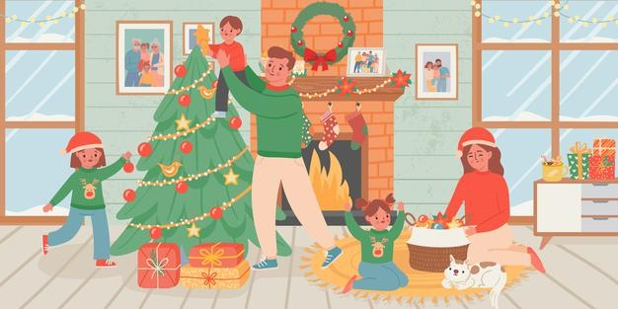
Utrwalmy sobie nasze pastorałki
https://www.youtube.com/watch?v=q6Rn0odIe2o&ab_channel=Rokiczanka
https://www.youtube.com/watch?v=gr52GjjyTy0&ab_channel=mix2a1

Slide 4
„Choinkowe karty pracy”:
https://przedszkolankowo.pl/wp-content/uploads/2016/11/choinka1.jpg
https://przedszkolankowo.pl/wp-content/uploads/2016/11/choinka9.jpg

Slide 5
Na zakończenie proponuję trochę ruchu ☺
https://www.youtube.com/watch?v=xm93WFJ7bNs&list=PLh-uyy44bPNrFVXi0_3iSvHMPLVPEIMht&ab_channel=WYGIBASYTV-piosenkidladzieci
https://www.youtube.com/watch?v=ozI7YcVASgo&ab_channel=WYGIBASYTV-piosenkidladzieci

Slide 6
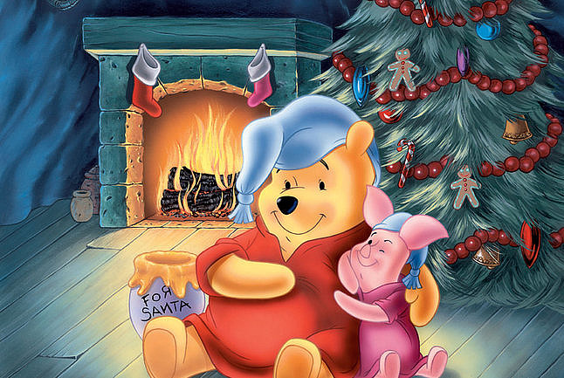
Dziękuję za dzisiejsze spotkanie ☺
Przypominam o wykonaniu kartek świątecznych, które będziecie mogli przynieść w poniedziałek.
Życzę Wam miłego weekendu i do zobaczenia ☺

